Slide 1




CHÀO MỪNG CÁC EM
ĐẾN VỚI TIẾT
TỰ NHIÊN VÀ XÃ HỘI
Notes:
Cô giới thiệu với cả lớp chúng ta. Hôm nay có ban giám hiệu nhà trường và toàn thể quý thầy cô đến thăm và dự giờ lớp chúng ta
chúng ta nhiệt liệt chào mừng các quý thầy cô nào
(vỗ tay)

Slide 2

BÀI 21 – TIẾT 1
TÌM HIỂU CƠ QUAN VẬN ĐỘNG

Slide 3
YÊU CẦU CẦN ĐẠT
- Chỉ và nói được tên các bộ phận chính của cơ quan vận động trên sơ đồ, tranh, ảnh.
- Nhận biết được ở mức độ đơn giản chức năng của cơ, xương và khớp qua các hoạt động vận động.
- Biết được điều gì sẽ xảy ra với cơ thể mỗi người nếu cơ quan vận động không hoạt động.

Slide 4

Khám phá
Tìm hiểu cơ, xương, khớp
Notes:
Bây giờ chúng ta đi tìm hiểu tết nguyên đán vào ngày nào nhé hđ 2 khám phá

Slide 5
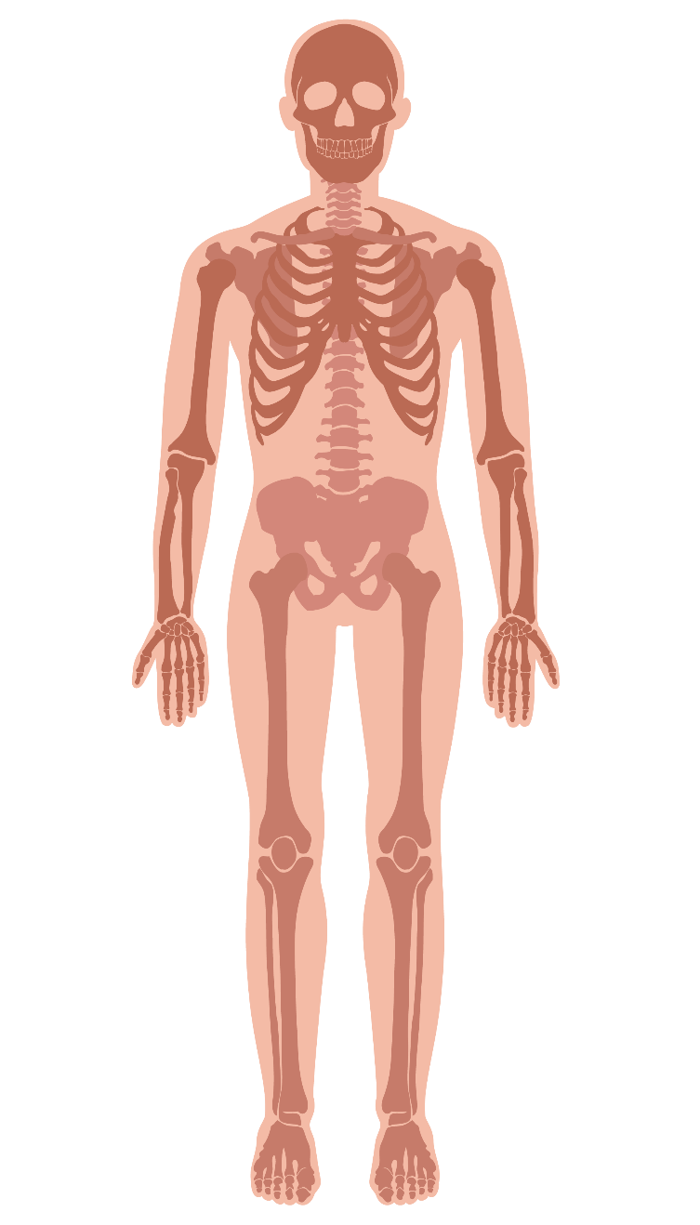
Quan sát các hình dưới đây, chỉ và nói tên một số cơ, xương và khớp của cơ thể.
1
Bộ xương
1
Xương đầu
2
Xương mặt
Khớp vai
8
3
Xương sườn
4
Xương tay
Khớp khuỷu tay
9
5
Xương cột sống
6
Xương chậu
7
Xương chân
Khớp đầu gối
10
Xem video

Slide 6
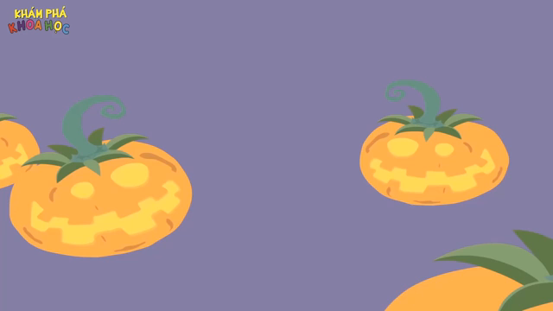
Notes:
Hđ công việc chuẩn bị cho ngày tết
các con hãy mở sgk trang 56
Quan sát tranh số 1 thảo luận 2 bạn 1 cặp và trả lời câu hỏi: mọi người trong tranh đang làm gì ?

Slide 7

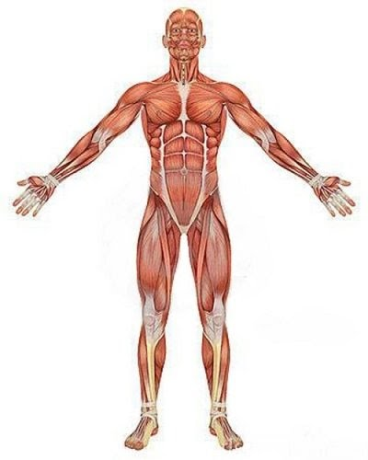
Quan sát các hình dưới đây, chỉ và nói tên một số cơ, xương và khớp của cơ thể.
2
Hệ cơ
1
Cơ mặt
Cơ ngực
2
3
Cơ cánh tay
4
Cơ bụng
5
Cơ đùi
Xem video

Slide 8
Thực hành
Notes:
Hđ công việc chuẩn bị cho ngày tết
các con hãy mở sgk trang 56
Quan sát tranh số 1 thảo luận 2 bạn 1 cặp và trả lời câu hỏi: mọi người trong tranh đang làm gì ?

Slide 9
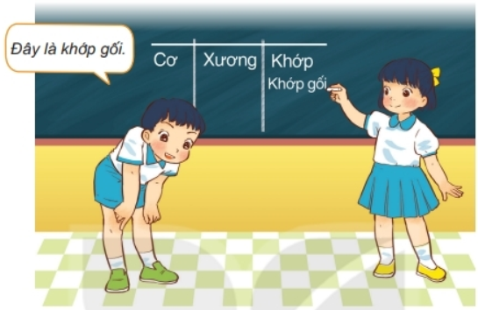
Chỉ và nói tên một số cơ, xương và khớp trên cơ thể em.
Em viết nhanh ra giấy nháp nội dung theo gợi ý trên bảng nào!

Slide 10
Em đối chiếu kết quả cùng cô nhé!
Cơ | Xương | Khớp
Cơ mặt Cơ ngực Cơ cánh tay Cơ bụng Cơ đùi | Xương đầu Xương mặt Xương sườn Xương tay Xương cột sống Xương chậu Xương chân | Khớp vai Khớp khuỷu tay Khớp đầu gối

Slide 11
Vận dụng
Notes:
Hđ công việc chuẩn bị cho ngày tết
các con hãy mở sgk trang 56
Quan sát tranh số 1 thảo luận 2 bạn 1 cặp và trả lời câu hỏi: mọi người trong tranh đang làm gì ?

Slide 12




Hoạt động 1 & 2
Cử động và cảm nhận
Notes:
Trò chơi này các con sẽ trả lời câu hỏi và xem bức tranh bí ẩn ở sau là j nhé?
Cô mời 1 bạn đầu tiên. Con thích màu gì?

Slide 13
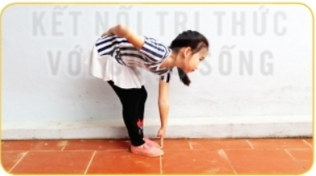
1. Đặt một tay vào phần dưới của xương cột sống, đồng thời cúi gập người sao cho bàn tay còn lại chạm vào các ngón chân.
Em quan sát hình và đọc hướng dẫn thực hiện động tác.
2. Khi thực hiện cử động trên, tay em cảm nhận được xương cột sống thay đổi thế nào?

Slide 14
Hoạt động 3
Xác định vị trí các khớp
Notes:
Trò chơi này các con sẽ trả lời câu hỏi và xem bức tranh bí ẩn ở sau là j nhé?
Cô mời 1 bạn đầu tiên. Con thích màu gì?

Slide 15
Hãy làm các động tác theo yêu cầu sau:
  xoay cánh tay
  gập tay
  ngồi xuống và đứng lên
Khớp vai
Khớp khuỷu tay
Khớp đầu gối
Khớp nối giữa các xương.

Slide 16

Chào tạm biệt các em !

